Slide 1
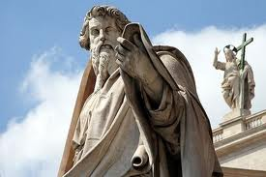
ŽIVOT APOŠTOLA PAVLA
Historicko-kritický
a
exegeticko-teologický pohľad

Slide 2

Katedrála sv. Pavla v Londýne
Rozprávať o apoštolovi Pavlovi znamená rozprávať o kresťanstve, ktoré vystúpilo z prostredia Palestíny aramejskej reči, do vtedajšieho kozmopolitného sveta rôznych kultúr, náboženstiev a filozofií.

Slide 3
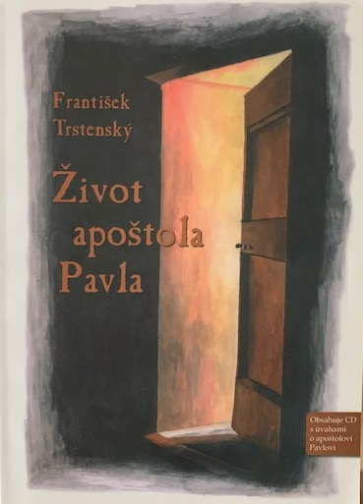
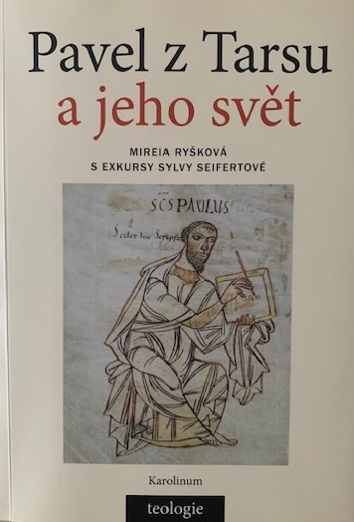
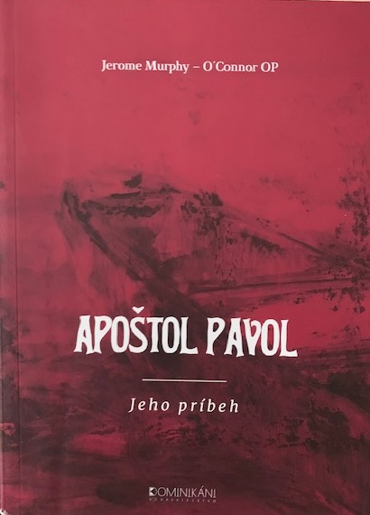


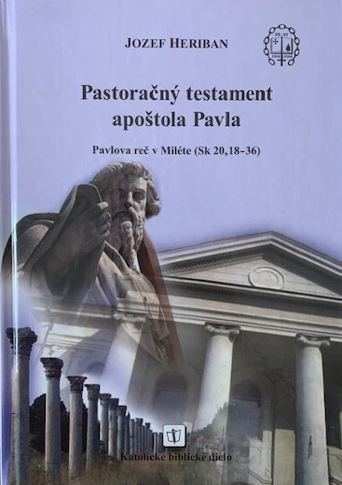
Odporúčaná literatúra

Slide 4
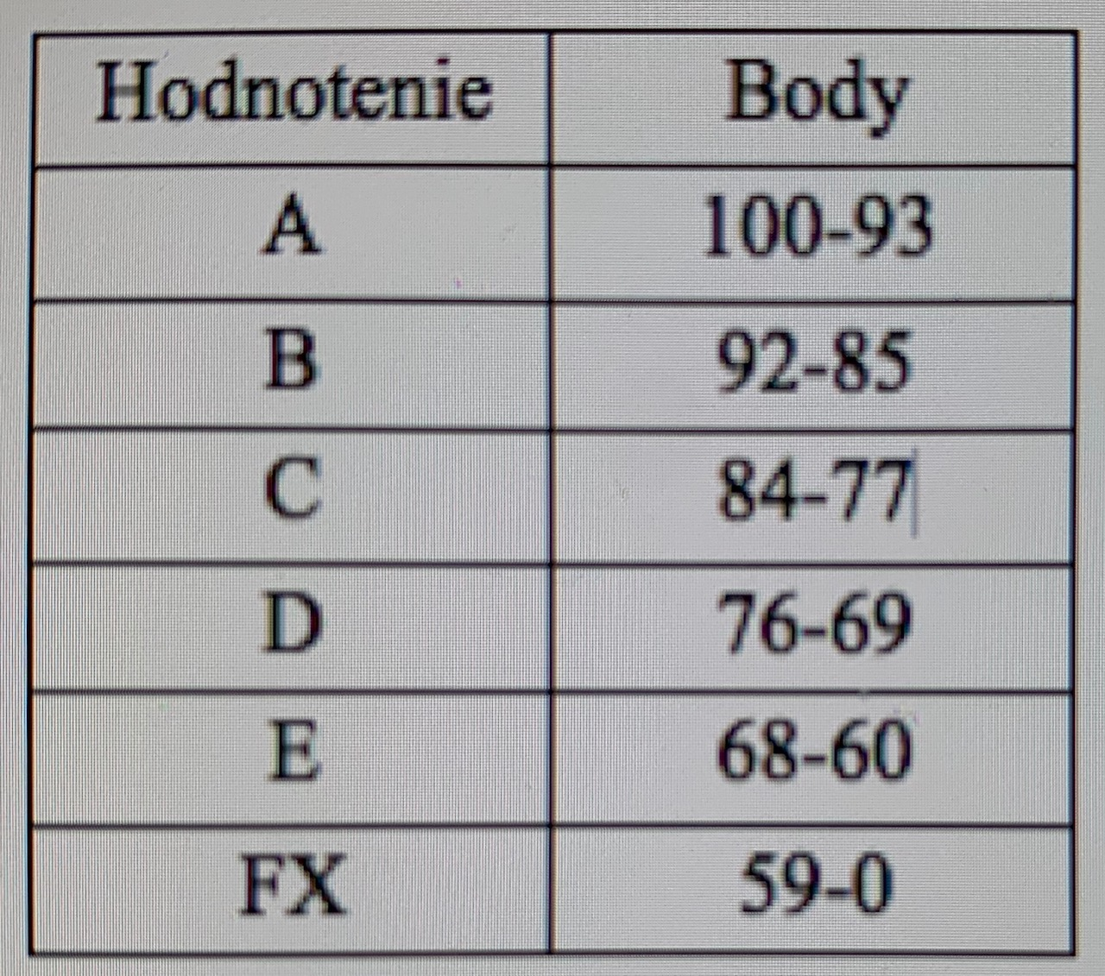
V priebehu semestra
3 testy + záverečný test
Termíny testov podľa vzájomnej dohody
Maga-Trutwin: Otváral nám Písma, str. 454-494 (10b)
Mireia Ryšková: Pavel z Tarsu: str. 10 – 82 (20b)
Mireia Ryšková: Pavel z Tarsu: str. 83 – 159 (20b)
Záverečný text: Trstenský: Život apoštola Pavla (50b)

Slide 5
Štruktúra
Pramene pre štúdium apoštola Pavla
Detstvo a mladosť
Povolanie na ceste do Damasku a prvá misia
Prvá misijná cesta (45-47 po Kr.)
Koncil v Jeruzaleme (49 po Kr.)
Druhá misijná cesta (50-53 po Kr.)
Tretia misijná cesta (54-58 po Kr.)
Uväznenie a cesta do Ríma
Posledné roky a martýrium

Slide 6
Pramene pre štúdium apoštola Pavla
Proto-Pavlove a deutero-Pavlove listy (PL).
Skutky apoštolov (Sk).
Druhý list Petra.
Apoštolskí otcovia (Klement Rímsky, Polykarp, Ignác z Antiochie).
Archeologické vykopávky.
Diela starovekých autorov (Jozef Flávius, Plínius Starší, Seneka).
Apokryfné texty (Skutky Petra a Pavla, List Korinťanov Pavlovi, Pavlov tretí list Korinťanom. Umučenie apoštola Pavla).

Slide 7
Skutky apoštolov
V 50. až 70. rokoch 20. storočia sa pozornosť zameriavala na otázku historickej spoľahlivosti a hodnovernosti Sk.
80. roky minulého storočia sa niesli v znamení vstupu humanitných vied do prostredia biblických vied. Dôraz sa viac kládol na kompozíciu diela z lingvistického hľadiska alebo socio-kultúrneho pozadia.
90. roky boli pokračovaním snáh ukázať literárnu jednotu Lk-Sk.
V novom tisícročí pokračujú nastúpené trendy 90. rokov. Vznikli komentáre z pohľadu rétorického prístupu alebo historicko-literárne komentáre (David Peterson). Do popredia sa dostali aj špecifické témy v Sk, napríklad úloha jednotlivých postáv alebo pôsobenie Ducha Svätého, formácia Cirkvi a pod.
Zmena nastala aj v postoji k samotnému štúdiu svätého Pavla. V minulosti sa pozornosť sústredila viac na dejiny a udalosti z jeho života. Dnes sa kladie dôraz na jeho osobu, posolstvo a skúsenosť viery.

Slide 8
Autor
Do prvej skupiny patria tí, ktorí zastávajú názor, že autorom Sk je Lukáš.
Do druhej skupiny patria tí, ktorí považujú Lukáša len akoby za „značku“, lebo autorom je niektorý vzdialenejší učeník, zároveň možno aj sporadický účastník niektorých ciest s Pavlom.
Podľa tretej skupiny autorom Sk je niektorý zo spoločníkov Pavla, napríklad Timotej alebo Sílas.
Dnes sa prikláňame k názoru, že v prípade Sk ide o autora, ktorý má výborné klasické vzdelanie, tzn. ide o vzdelaného kresťana pochádzajúceho z pohanstva, ktorý píše výborným štýlom. Preukazuje však aj dobré znalosti židovského náboženstva, ktoré aplikuje vo svojom evanjeliu. Nie je vylúčené, že skutočne mohlo ísť o niektorého Pavlovho spolupracovníka, ktorého ranokresťanská tradícia identifikovala s Lukášom alebo s učeníkom uvedeným v niektorých PL.

Slide 9
Vysvetlenie „my“ formy
Ide o 4 pasáže, keď sa mení štýl rozprávania z tretej osoby jednotného alebo množného čísla na prvú osobu množného čísla (Sk 16,10-17; 20,5-15; 21,1-18 a 27,1-28,16)
Možné vysvetlenia:
„My – forma“ označuje očitého svedka a jeho osobnú prítomnosť opísaných udalostí;
„my – forma“ zachytáva len isté poznámky z osobného diára autora;
„my – forma“ síce zachytáva poznámky očitého svedka, ktoré však boli prevzaté a upravené autorom pri zostavení Sk;
„my – forma“ sa neopiera o žiadnu skutočnú udalosť, ale je literárnym výtvorom autora, ktorý „my – formou“ chcel dať spisu väčšiu kredibilitu – hodnovernosť

Slide 10
Dátum napísania
Podľa prvej teórie boli Sk napísané niekedy medzi rokmi 62-66 po Kr., teda ešte pred rokom 70 po Kr.
Druhá teória predpokladá, že Sk boli napísané pravdepodobne okolo roku 85 po Kr. Túto teóriu dnes zastáva najviac biblických odborníkov.
Napokon tretia teória tvrdí, že Sk boli napísané niekedy medzi rokmi 110-130 po Kr., sú dielom kresťana z 2. storočia po Kr. a odrážajú teológiu prvotnej Cirkvi v období konca 1. storočia po Kr.

Slide 11
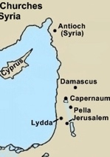
Miesto napísania
Za miesto vzniku sa považuje Antiochia v Sýrii alebo niektoré mesto v Achájsku, teda v Grécku. Niektorí považujú za miesto napísania Rím.
Prostredie, pre ktoré boli Sk určené, sú kresťania, z veľkej časti z pohanského prostredia. Pohanského pôvodu a vysokého postavenia je pravdepodobne aj Teofil, ktorému je venované dielo, ale o ktorého identite nemáme žiadne správy.

Slide 12
Pavlove listy
13 spisov Nového zákona je pripisovaných Pavlovi, čo je takmer polovica všetkých novozákonných spisov.
PL sú vyjadrením jeho túžby byť prítomným uprostred kresťanských spoločenstiev. Sú dôležité tak pre rekonštrukciu Pavlovej náuky, ako aj jeho života.
Najväčším problémom PL je ich autorstvo a chronológia – poradie vzniku.

Slide 13
Rozdelenie PL
Proto-Pavlove: 1 Sol, 1-2 Kor, Gal, Flp, Rim a Flm.
Deutero-Pavlove: 2 Sol, Ef, Kol.
Pavlovské: pastorálne listy - 1-2 Tim a Tít, boli napísané neskôr, niekedy koncom 1. storočia po Kr.
Do zoznamu inšpirovaných spisov sa nedostali automaticky všetky neskoršie spisy pripisované Pavlovi. Texty, ktoré nezodpovedali Pavlovmu učeniu a učeniu apoštolskej generácie, boli ranokresťanskými komunitami odmietnuté.

Slide 14
Dôležitosť PL
Je potrebné mať na pamäti, že listy nie sú Pavlovým prvým spôsobom komunikácie s kresťanskými komunitami.
Prvým kontaktom bola jeho osobná návšteva a prítomnosť v týchto spoločenstvách.
Druhým spôsobom komunikácie bolo vyslanie spolupracovníkov.
Až tretím krokom boli listy, ktoré napísal až potom, keď navštívil tamojšie spoločenstvá kresťanov (s výnimkou Rim, ktorý napísal pred svojou návštevou).
V grécko-rímskom svete napísaný list „sprítomňoval“ svojho odosielateľa.

Slide 15
Ďalšie členenie PL
Štvorica listov 1 Sol, 1 Kor, Gal, Rim predstavuje najdôležitejší materiál pre poznanie Pavlovej náuky.
Do ďalšej skupiny patria tzv. listy z väzenia - Flp, Flm, Kol, Ef, keďže podľa informácie v nich obsiahnutej bol Pavol vo väzení, keď ich písal.
Väčšina listov má príležitostný charakter, tzn. sú odpoveďou na konkrétnu situáciu miestneho kresťanského spoločenstva, na ktorú Pavol nemohol reagovať osobnou prítomnosťou.

Slide 16
Chronológia a poradie PL
Proto-PL | Dátum | Miesto vzniku
1 Sol | 51 | Korint
1 Kor | 54/55 | Efez
Flp | 54/55 | Efez
Flm | 54/55 | Efez
2 Kor | 55/56 | Filipy
Gal | 56/57 | Macedónsko (Filipy)
Rim | 57/58 | Korint
Deutero-PL
2 Sol | 80-90 (51) | Korint
Kol | 80-90 (62-63) | Rím ?
Ef | 80-90 (62-63) | Rím ?
Pastorálne listy
1-2 Tim, Tit | 90 (64-67) | Rím ?

Slide 17
Proces formovania zbierky PL tzv. Corpus Paulinum
Teória postupnej formácie alebo aj teória „snehovej gule“. Keďže jednotlivé kresťanské komunity mali v úcte im adresované listy, začali zhromažďovať listy adresované aj iným komunitám. Tak zbierka postupne rástla,až vznikla kompletná zbierka PL začiatkom 2. storočia po Kr.
Teória náhleho vzniku alebo aj teória „veľkého tresku“. Podľa nej jednotlivec alebo kresťanská komunita zozbierala PL z rôznych komunít do jednej zbierky.

Slide 18
Chronológia z historických (mimo-biblických) prameňov
Galliov nápis v Delfách
„Tiberius Claudius Caesar Augustus Germanicus Pontifex Maximus v jeho moci od tribúnov, 12. rok prehlásený za panovníka po 26-krát, otec vlasti, konzul po 5-krát, cenzor, posiela pozdrav do mesta Delfy. Prechovávam už dlhú dobu náklonnosť pre mesto Delfy a priazeň od začiatku. Vždy som zachovával prostredníctvom Pytie kult boha Apolla, aj napriek súčasným udalostiam a nezhodám občanov, ktoré boli oznámené Luciom Juniom Galliom, mojím priateľom a prokonzulom Achájska.“

Slide 19
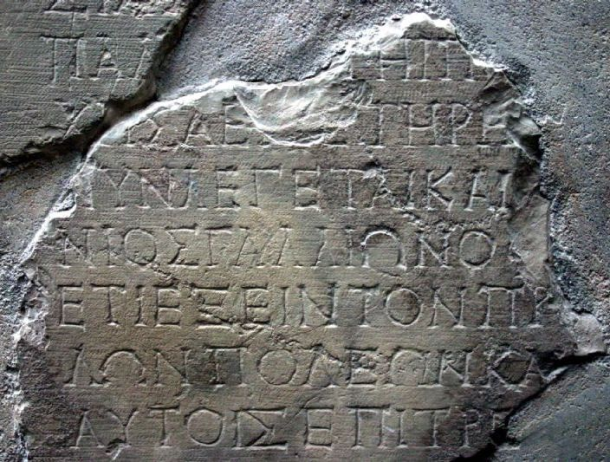
Ide o grécky nápis, ktorý reprodukuje text dekrétu cisára Klaudia. Text bol zverejnený v roku 1905. Gallio bol prokonzulom v Korinte, hlavnom meste provincie Achájsko, približne od apríla až júna 51 do apríla až júna 52 po Kr. Gallio sa potom vrátil naspäť do Ríma zo zdravotných dôvodov. Sk 18,12-17 hovoria o ňom. Ak bol Pavol predvedený pred Gallia koncom roka 51 alebo na začiatku roka 52 po Kr., dá sa predpokladať, že do Korintu prišiel niekedy v roku 51 po Kr. O tomto dátume vládne všeobecná zhoda medzi odborníkmi a predstavuje základný kameň pre Pavlovu chronológiu a dejiny raného kresťanstva.

Slide 20
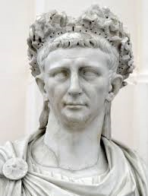
Vyhnanie Židov z Ríma
Rímsky historik Svetónius v prvej polovici 2. storočia po Kr. vo svojom diele O živote dvanástich cisárov, v časti o cisárovi Klaudiovi píše: „Židov, ktorí neustále vyvolávali nepokoje kvôli istému podnecovateľovi Chrestovi, vyhnal preč z Ríma.“
Sk hovoria o začiatku Pavlovej misie v Korinte: „Tam našiel Žida menom Akvilu, rodom Ponťana, ktorý nedávno prišiel z Itálie, i jeho manželku Priscillu, lebo Klaudius nariadil, že všetci Židia musia opustiť Rím.“ (Sk 18,2)

Slide 21
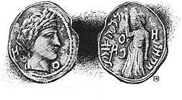
Nabatejský vládca Aretas IV.
V Damasku miestodržiteľ kráľa Aretasa strážil mesto Damascéncov, aby ma chytil, ale v koši ma spustili oknom cez hradby; len tak som unikol jeho rukám.“ (2 Kor 11,30-33)
„Vo dne i v noci strážili brány, aby ho mohli zabiť. No jeho učeníci ho v noci vzali a v koši ho spustili cez hradby.“ (Sk 9.24b-25).
Ide o Aretasa IV., ktorý podľa nápisov nájdených na minciach panoval Nabatejcom 48 rokov (9 pred Kr. - 39 po Kr.).
Udalosť zo Sk sa určite stala pred rokom 39 po Kr., lebo v tom roku spomínaný kráľ Nabatejcov zomrel. V Gal Pavol uvádza: „Až po troch rokoch som šiel do Jeruzalema.“ (Gal 1,18) Jeho odchod mohlo spôsobiť práve obsadenie mesta, čo potom znamená, že v meste žil v rokoch 35 až 38 po Kr.

Slide 22
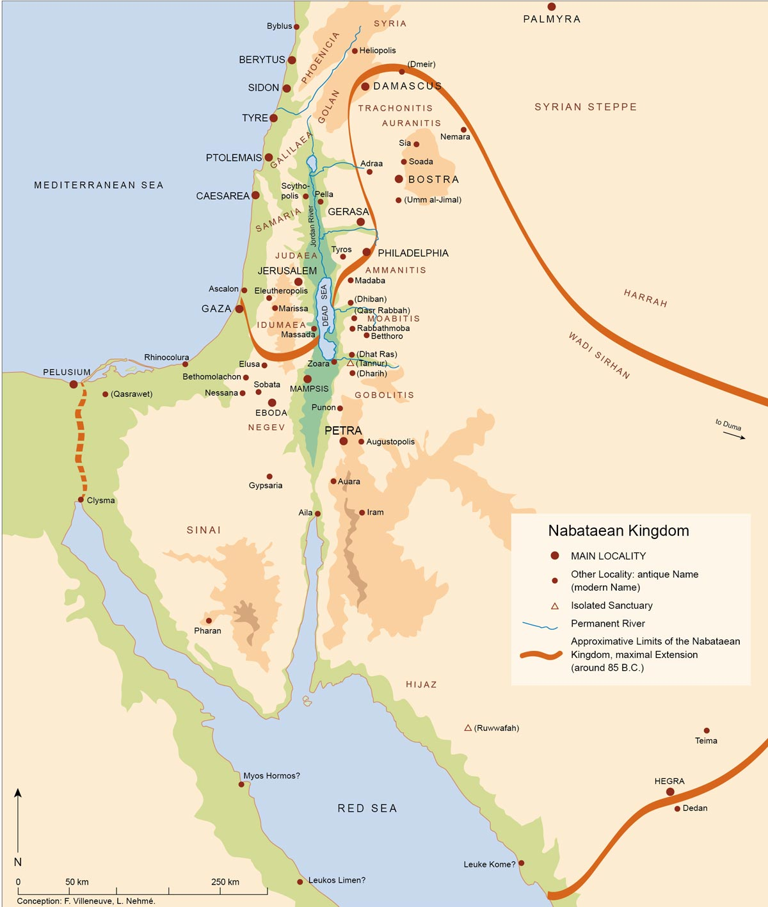
Nabatejské kráľovstvo
Nabatejci boli nomádske kmene v oblasti Arábie.
Približne v 2. storočí pred Kr. Sa kmene zjednotili a založili kráľovstvo. Prvý kráľ Aretas I.
Rímania ho v roku 106 po Kr, pripojili k Rímskej ríši.
Cyprus, matka Heroda Veľkého pochádzal z Petry.
Herodes Antipas mal za manželku Psasaelis, dcéru nabatejského kráľa Aretasa IV., s ktorou sa rozviedol.

Slide 23
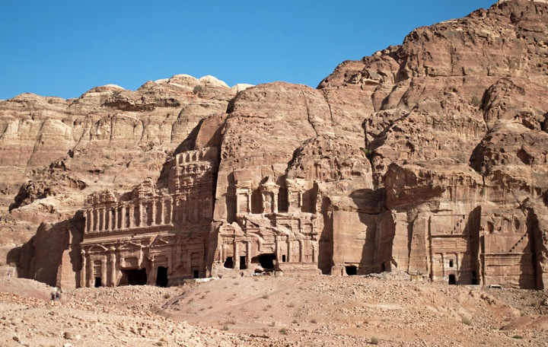
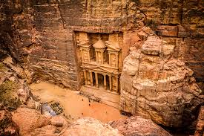
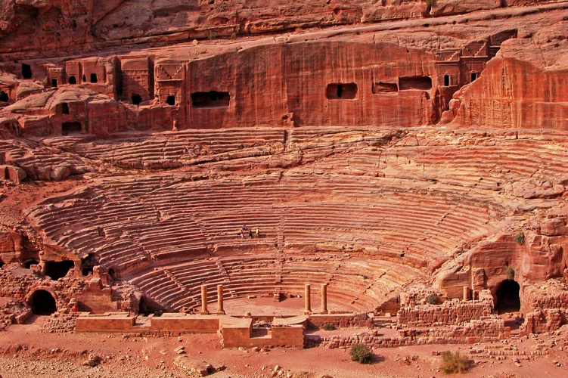
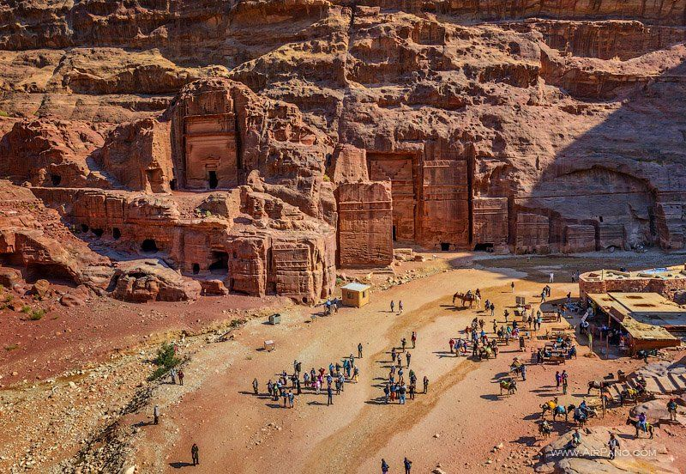
Petra, hlavné mesto Nabatejcov

Slide 24
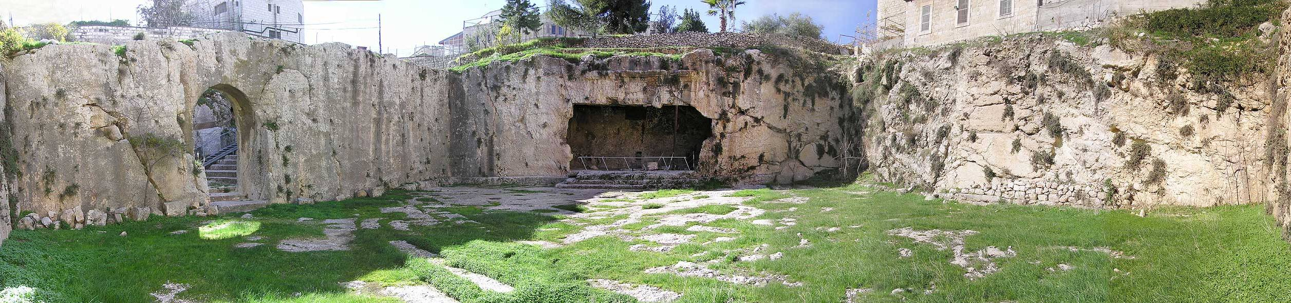
Hlad v Rímskej ríši
Sk 11,27-30 spomínajú hlad, ktorý vypukol za cisára Klaudia (41-54 po Kr.). Za vlády cisára Klaudia je známych niekoľko hladomorov.
Druhý hlad vypukol približne v 4. roku cisára Klaudia a postihol Judsko. Jozef Flávius uvádza, že hlad nastal za prokurátora Tibéria Alexandra (46-48 po Kr.), ktorý nastúpil po Kuspiovi Fadovi (44-46 po Kr.).
Jozef Flávius uvádza, že Helena, kráľovná z Adiabede v oblasti Asýrie, počas hladu v Judsku poslala svojich sluhov nakúpiť obilie do egyptskej Alexandrie a figy na ostrov Cyprus. Helena konvertovala na židovstvo v roku 30 po Kr. Zomrela v roku 56 po Kr. a bola pochovaná v Jeruzaleme.

Slide 25
Pavlovo väzenie v Cézarei
Počas väzenia v Cézarei bol Pavol často predvolaný pred prokurátora, ktorý dúfal, že od neho dostane nejaké peniaze: „Pritom dúfal, že mu Pavol dá peniaze; preto ho aj častejšie volal a rozprával sa s ním.“ (Sk 24,26) Potom sa uvádza: „Po dvoch rokoch Félixa vymenil Porcius Festus. Ale Félix sa chcel zavďačiť Židom, preto nechal Pavla vo väzení.“ (Sk 24,27)

Slide 26
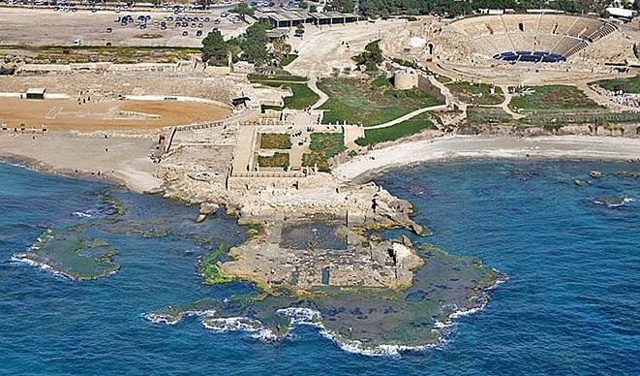
Zvyšky paláca rímskych prokurátorov v Cézarei Prímorskej

Slide 27
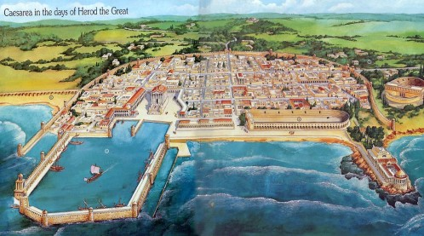
Cézarea Prímorská v časoch Herodesa Veľkého

Slide 28
Ak sa informácia „po dvoch rokoch“ vzťahuje na obdobie vlády prokurátora Félixa v Judsku, potom podľa židovského historika Jozefa Flávia išlo o roky 53-55 po Kr.
Ale časový údaj „po dvoch rokoch“ sa nemusí vzťahovať na prokurátora, ale na hlavnú postavu, tzn. na Pavla. V takom prípade mohla vláda Félixa trvať medzi rokmi 52/53 až 59/60 po Kr. Isté je, že jeho nástupca Festus zomrel v roku 62 po Kr.
Z týchto rôznych hypotéz pochádzajú dve rozdielne chronológie. Prvá je tzv. „vysoká chronológia“, ktorá kladie Pavlovo obrátenie na začiatok 30.-tych rokov a jeho uväznenie v Cézarei do polovice 50.-tych rokov 1. stor. po Kr.
„Nízka chronológia“ posúva tieto udalosti o 4-5 rokov neskôr. Prikláňam sa skôr k tej druhej chronológii.

